Slide 1
Panorama de los reportes de sostenibilidad y los reportes integrados
GRI-IIRC
María Angélica Farfán Liévano

Slide 2
King (2016) se refiere a las megatendencias que está afrontando la humanidad como las crisis financieras, el cambio climático y el mayor activismo de la sociedad civil. El mundo ha empezado a comprender que los recursos son finitos y que han sido sobreexplotados en los últimos tiempos.

Slide 3

CARROTS AND STICKS (MAYO, 2016)
GLOBAL TRENDS IN SUSTAINABILITY REPORTING REGULATION AND POLICY

Slide 4
Regulación gubernamental en el 80% de los países estudiados
Dominan instrumentos obligatorios, pero el crecimiento en los instrumentos voluntarios también es fuerte (2/3 obligatorios; 1/3 voluntario)
Casi un tercio de los instrumentos de reporte aplican exclusivamente a compañías grandes listadas y de esos alrededor de ¾ han sido introducidas por los mercados financieros, reguladores y bolsas de valores
La investigación sugiere que en mercados más complejos y modernos, se espera cada vez más que las empresas reporten información no sólo sobre su desempeño financiero, sino también sobre aspectos materiales de su desempeño no financiero

Slide 5
Los reguladores de los mercados financieros son los segundos emisores más activos de instrumentos de información de sostenibilidad después e los gobiernos.
Los reguladores suelen concentrarse en las empresas más grandes por que tienen los recursos financieros y humanos necesarios para la elaboración de los informes
A pesar de ello las PYME desempeñan un papel fundamental en las cadenas mundiales de valor por que las grandes empresas suelen confiar en ellas para los suministros de materias primas, bienes y servicios

Slide 6
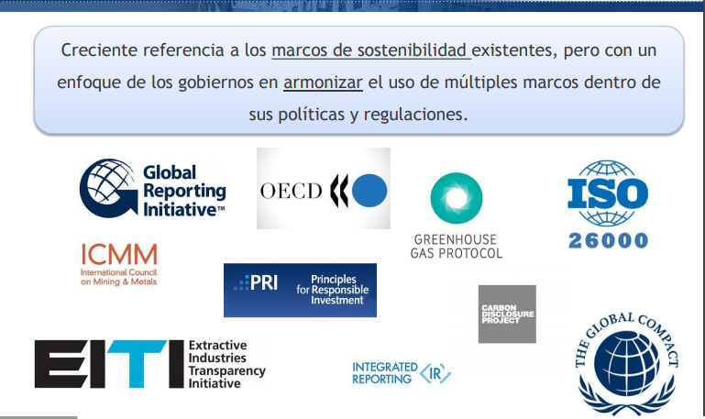

Slide 7
RESPONSABILIDAD SOCIAL
La palabra “responsabilidad” indica la acción de responder por los resultados de las propias decisiones y acciones; la palabra “social” recuerda que esas decisiones y acciones afectan a otros

Slide 8
Pacto Global-UN
No es un sistema regulatorio, sino un espacio para que las empresas y otros sectores sociales traten de resolver sus diferencias mediante acciones voluntarias.
Ante una sociedad, donde los derechos de las mayorías no se evidencian, se pide a las empresas un compromiso decidido y transparente con los derechos humanos; frente a la creciente inequidad se busca que las empresas hagan efectiva la inclusión social; frente a la degradación del ambiente se buscan compromisos de sostenibilidad
Los firmantes del UNGC deben publicar una Comunicación anual sobre el progreso (COP), una divulgación pública a los interesados sobre los avances en la implementación de los diez principios.

Slide 9
ISO 26000
Desde el inicio se buscó consolidar una guía que no tuviera pretensiones de ser certificable, sino que se constituyera en un esquema de orientaciones para la implementación transversal de la RS en toda la organización.
La norma busca presentar unos elementos conceptuales e instrumentales sobre RS y recomienda criterios, temas centrales y dinámicas para construir un diálogo con los partícipes desde una perspectiva de stakeholders management

Slide 10
Las guías del Global Reporting Iniciative para la elaboración de reportes de sostenibilidad, han sido usadas ampliamente alrededor del mundo, siendo utilizados por el 92% de las 250 empresas más grandes del mundo, ayudando a empresarios, gobiernos, sociedad civil y ciudadanos en general a mejorar su toma de decisiones (Global Reporting Iniciative, 2016)

Slide 11
En el año 2013 se emitió el marco conceptual para la elaboración de reportes integrados del International Integrated Reporting Council (IIRC), Los reportes integrados muestran la habilidad de una organización para crear valor a lo largo del tiempo, mediante la determinación de los asuntos materiales y de cómo estos asuntos son divulgados, expresando además la conectividad de la información, sus interacciones, actividades y relaciones cuando estas tienen un efecto sobre los diferentes capitales

Slide 12
Un reporte de sostenibilidad (o de desarrollo sostenible) tiene como objetivo la rendición de cuentas de la organización sobre el desempeño, en términos de la triple línea de resultados
IMPACTOS
SOCIALES
MEDIOAMBIENTALES
ECONÓMICOS

Slide 13
BENEFICIOS PROMOVIDOS
Desarrollar una visión y estrategia de sostenibilidad
Mejorar los sistemas de gestión y los procesos internos y establecer objetivos
Identificar fortalezas y debilidades
Atraer y retener al personal
Mejorar la reputación, inspirar confianza y respeto
Atraer financiación
Fomentar transparencia y dialogo con los grupos de interés
Lograr ventaja competitiva y liderazgo

Slide 14
Reportes de sostenibilidad GRI

Slide 15
La elaboración de memorias de sostenibilidad ayuda a las organizaciones a:
Marcarse objetivos
Medir el desempeño y
Gestionar el cambio
OPERACIONES MÁS SOSTENIBLES
INCIDENCIA
+ O –
EN LA ECONOMÍA ½ AMBIENTE Y SOCIEDAD
REAL O POTENCIAL
DIRECTA O INDIRECTA
CORTO O LARGO PLAZO
DESEADA O INVOLUNTARIA

Slide 16
La guía facilita la preparación de cualquier documento en el que se debe transmitir ese tipo de información
Los Aspectos materiales son aquellos que reflejan los impactos económicos, ambientales y sociales significativos de la organización, así como los Aspectos que influirían notablemente en las evaluaciones y decisiones de los grupos de interés. Para determinar si un Aspecto es material sería recomendable llevar a cabo un análisis cualitativo, una evaluación cuantitativa y debatir sus resultados.

Slide 17
La opción Esencial y la opción Exhaustiva
La opción Esencial consta de los elementos fundamentales de una memoria de sostenibilidad. Constituye un marco mediante el que las organizaciones transmiten las consecuencias de su desempeño económico, ambiental, social y de gobierno.
La opción Exhaustiva desarrolla la Esencial, a la que incorpora nuevos Contenidos básicos relativos a la estrategia, el análisis, el gobierno, la ética y la integridad de las organizaciones. Además, estas deben describir su desempeño de un modo más pormenorizado, para lo cual tienen que cubrir todos los indicadores relacionados con los Aspectos materiales.

Slide 18
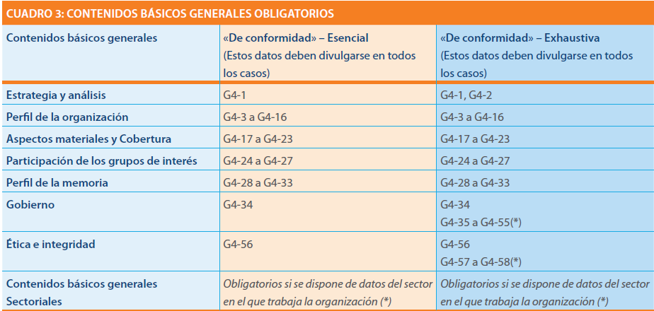

Slide 19
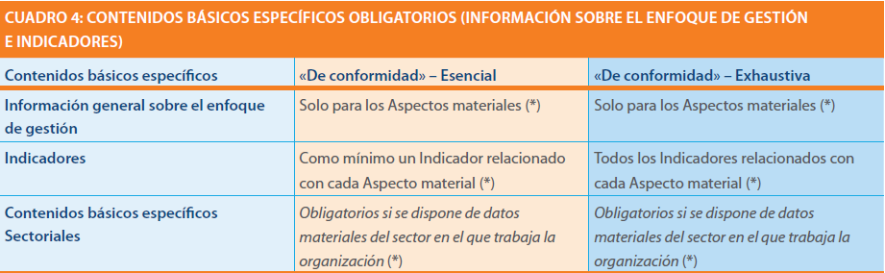

Slide 20
Las memorias pueden presentarse en formato electrónico, a través de Internet o impresas. Las organizaciones pueden combinar los formatos electrónico y en papel o bien optar por un único medio

Slide 21
Principios para determinar el contenido
Participación de los grupos de interés
Contexto de sostenibilidad
Materialidad
Exhaustividad

Slide 22
Principios para la determinación de la calidad de las memorias
Equilibrio + O -
Comparabilidad
Precisión
Puntualidad
Claridad
Fiabilidad

Slide 23
CONTENIDOS BÁSICOS ESPECÍFICOS
La guía organiza los contenidos básicos específicos en 3 categorias
económica
ambiental
social
La memoria de sostenibilidad de la organización presenta los datos correspondientes a cada Aspecto material, es decir, aquellos cuyos efectos son considerados importantes por la organización

Slide 24
La dimensión económica de la sostenibilidad abarca el impacto de las organizaciones en la situación económica de los grupos de interés y en los sistemas económicos locales, nacionales e internacionales. No se centra, por tanto, en la situación financiera de la propia organización.

Slide 25
Información sobre el enfoque de gestión
La información sobre el enfoque de gestión (Disclosures of Management Approach - DMA) permite que la organización explique cómo se gestionan los efectos económicos, ambientales y sociales relacionados con los Aspectos materiales.
La información sobre el enfoque de gestión describe el modo en que la organización identifica, analiza y responde a sus impactos reales y potenciales importantes en los ámbitos económico, ambiental y social. Aporta también un contexto en el que se enmarcan los indicadores de desempeño.

Slide 26
Indicadores
Los indicadores ofrecen información sobre el desempeño o los efectos económicos, ambientales y sociales de la organización en referencia a sus Aspectos materiales.
Los Aspectos materiales son aquellos que reflejan los impactos económicos, ambientales y sociales significativos de la organización, o bien aquellos que tienen un peso notable en las evaluaciones y decisiones de los grupos de interés.

Slide 27
CATEGORÍA ECONOMÍA
La dimensión económica de la sostenibilidad abarca el impacto de las organizaciones en la situación económica de los grupos de interés y en los sistemas económicos locales, nacionales e internacionales.
Esta categoría plasma el flujo de capital entre los distintos grupos de interés y los principales impactos económicos que la organización tiene en la sociedad.

Slide 28
CATEGORÍA MEDIO AMBIENTE
La dimensión ambiental de la sostenibilidad se refiere a los impactos de una organización en los sistemas naturales vivos e inertes, entre ellos los ecosistemas, el suelo, el aire y el agua.
La Categoría de Medio ambiente cubre los impactos relacionados con los insumos (energía y agua, por ejemplo) y los productos (emisiones, efluentes y desechos). Asimismo, abarca aspectos como la biodiversidad, el transporte y la repercusión de productos y servicios, además de la conformidad y el gasto en materia ambiental.

Slide 29
DESEMPEÑO SOCIAL
La dimensión social de la sostenibilidad está relacionada con la repercusión de las actividades de una organización en los sistemas sociales en los que opera.
La Categoría de Desempeño social consta de varias subcategorías:
Prácticas laborales y trabajo digno;
Derechos humanos;
Sociedad; y
Responsabilidad sobre productos.
La mayoría del contenido de las subcategorías se basa en una serie de normas reconocidas a escala internacional y en otras referencias internacionales.

Slide 30
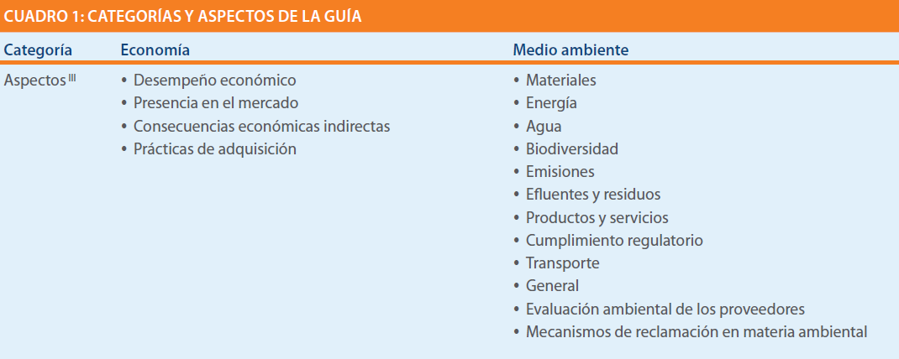

Slide 31
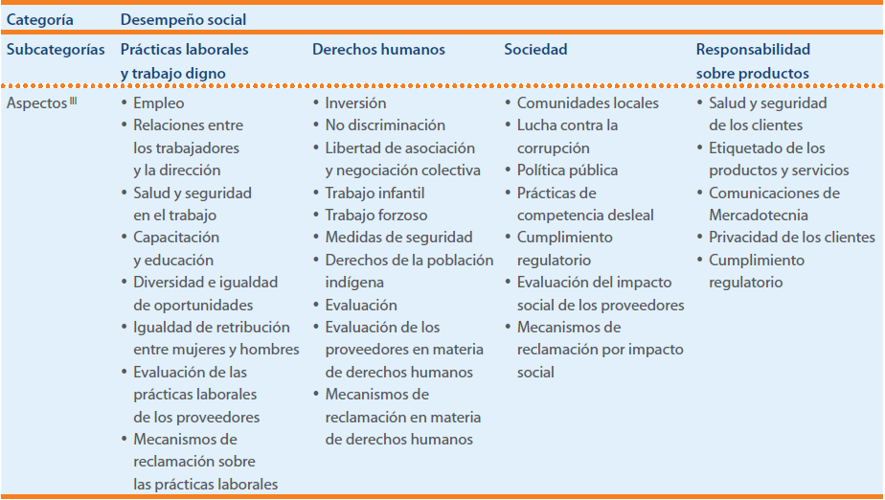

Slide 32
ESTÁNDARES GRI-GSSB
Global Sustainability Standards Board

Slide 33
El principal cambio de los nuevos estándares con respecto a la guía G4 es su estructura basada en módulos interrelacionados, lo que permitirá al organismo más flexibilidad a la hora de actualizar cada uno de los temas e incluso añadir nuevos.
Basados en el contenido de G4 y siguen manteniendo sus requerimientos de calidad y de definición de la materialidad.

Slide 34
36 ESTÁNDARES AGRUPADOS EN BLOQUES

Slide 35
Hacen una distinción más clara entre lo que debe ser reportado (shall), lo que es recomendable (should) y lo que es solo guía.
Además, amplían las aclaraciones y explicaciones respecto a conceptos clave que no estaban bien delimitados en G4 como el alcance.
Los nuevos estándares también quieren solventar algunas duplicidades que se daban en G4 reorganizando la información requerida.
El lenguaje empleado también es más claro y simple, según la organización.

Slide 36
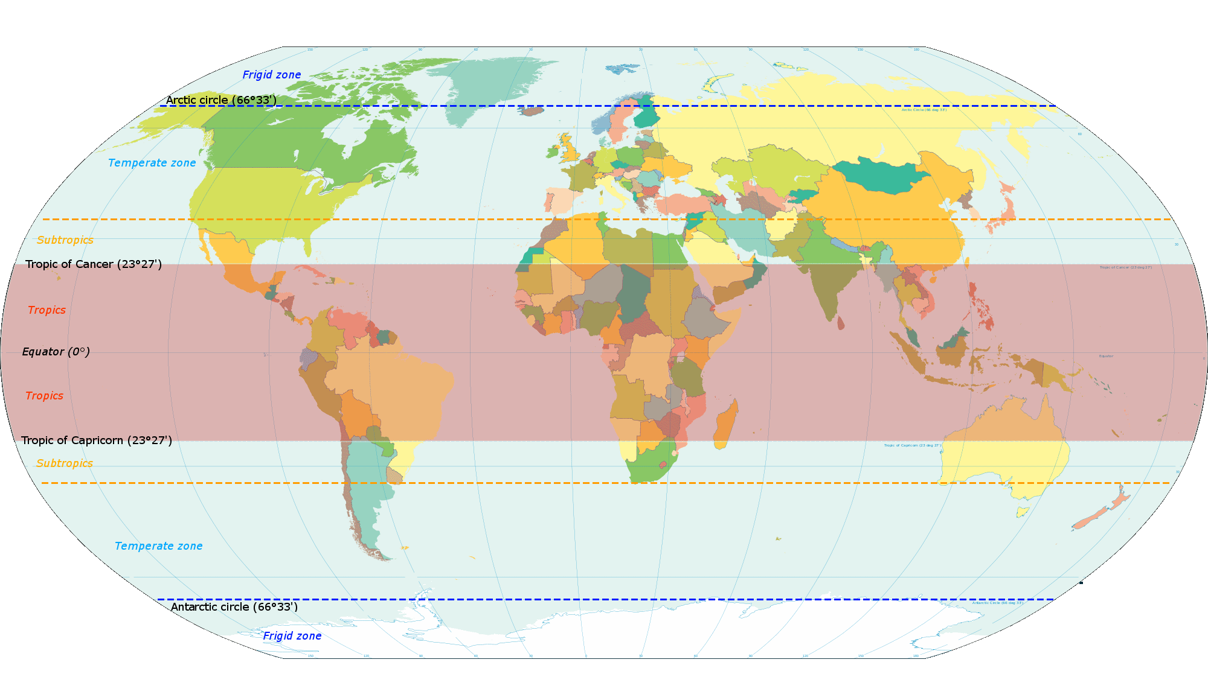
MAPPING G4 TO THE GRI STANDARDS - COMPLETE (EXCEL)
https://www.globalreporting.org/standards/resource-download-center/mapping-document-complete-excel/?g=1941f985-f52f-4994-be3a-f46a42e2ecee

Slide 37
Opciones para utilizar y hacer referencia a los estándares de GRI:
─ «de conformidad» (esencial y global)
─ 'SRS-referencia’
Las organizaciones también pueden utilizar los estándares GRI individuales o su contenido para reportar información de sostenibilidad (esto se denomina reclamación ‘SRS referenciada')

Slide 38


Slide 39
REPORTES INTEGRADOS-IIRC

Slide 40
OBJETIVO
Mejorar la calidad de información disponible para permitir que los proveedores de capital financiero tengan una eficiente y productiva asignación de capital
Promover un enfoque más coherente y eficiente para que el reporting corporativo contribuya con diferentes informes estandarizados y comuniquen el rango completo de factores que materialmente afecten la habilidad de crear valor a lo largo del tiempo en una organización
Mejorar la rendición de cuentas y administración sobre la amplia base de capitales (financiero, industrial, intelectual, humano, natural, social y relacional) y promover el entendimiento de sus interdependencias
Apoyar el pensamiento integrado, la toma de decisiones y acciones que se enfoquen en la creación de valor en el corto, medio y largo plazo.

Slide 41
Se enfoca en la habilidad de la organización para crear valor en el corto, medio y largo plazo. Al hacerlo:
Hace un énfasis combinado en la concisión, el enfoque estratégico y la orientación futura, la conectividad de la información, los capitales y sus interdependencias
Enfatiza la importancia que tiene el pensamiento integrado dentro de la organización.
El pensamiento integrado es la consideración activa que tiene una organización respecto a la relación entre sus unidades tanto operativas como funcionales y los capitales que utiliza o que su actividad impacta.

Slide 42
El pensamiento integrado toma en cuenta la conectividad e interdependencia entre el rango de factores en una organización que afectan su habilidad de crear valor en el tiempo, incluyendo:
Los capitales que la organización utiliza o sobre los que su actividad tiene interdependencias críticas, incluye concesiones entre estos
La capacidad de respuesta ante las legítimas necesidades e intereses de los grupos de interés claves de la organización
Cómo la organización adapta su estrategia y modelo de negocio para poder responder a su entorno externo, y los riesgos y oportunidades que enfrenta
Las actividades de la organización, su desempeño (financiero y de otro tipo) y sus resultados en términos de sus capitales pasados, presentes y futuros.

Slide 43
Un informe integrado tiene como objetivo dar información acerca de los recursos y las relaciones utilizados y afectados por una organización, esto es lo que se denomina como “los capitales” en este Marco. También busca explicar cómo la organización interactúa con el entorno externo y con los capitales para crear valor en el corto, medio y largo plazo.
Los capitales son inventarios de valor que se incrementan, disminuyen y transforman a través de las actividades y las salidas de la organización. El Marco establece seis categorías de capitales: financiero, industrial, intelectual, humano, social y relacional, y natural.

Slide 44
DIRECTRICES
ENFOQUE
CONECTIVIDAD
RELACIÓN CON LOS GRUPOS DE INTERÉS
MATERIALIDAD
CONSICIÓN
FIABILIDAD Y EXHAUSTIVIDAD
CONSISTENCIA Y COMPARABILIDAD

Slide 45
CONTENIDOS
• Organización Descripción de la organización y del entorno externo: ¿Qué hace la organización y cuáles son las circunstancias en las que opera?
• Gobierno Corporativo: ¿De qué manera la estructura de gobierno corporativo de la organización apoya la capacidad de crear valor en el corto, medio y largo plazo?
• Modelo de negocio: ¿Cuál es el modelo de negocio de la organización?

Slide 46
CONTENIDOS
Riesgos y oportunidades: ¿Cuáles son los riesgos y las oportunidades específicas que afectan a la capacidad de la organización para crear valor?
Estrategia y asignación de recursos: ¿De dónde viene la organización, hacia dónde quiere ir, y cómo piensa llegar?
Desempeño: ¿En qué medida la organización alcanza sus objetivos estratégicos y cuáles son los resultados en términos que tengan efecto sobre los capitales?
Perspectiva: ¿A qué retos e incertidumbres puede enfrentarse la organización al desarrollar su estrategia? y ¿Cuáles son las implicaciones potenciales para su modelo de negocio y desempeño futuro?

Slide 47
Un informe integrado es una comunicación concisa acerca de cómo la estrategia de una organización, su gobierno corporativo, desempeño y perspectivas, en el contexto de su entorno externo, la conducen a crear valor en el corto, medio y largo plazo.

Slide 48
Este Marco no establece indicadores clave de desempeño (KPIs), métodos de medición, o la divulgación de asuntos particulares. Los responsables de la elaboración y presentación del informe integrado, por tanto, tienen que ejercer su razonamiento, teniendo en cuenta las circunstancias específicas de la organización, para determinar:
• Qué asuntos son materiales
• Cómo son divulgados
La capacidad de la organización para crear valor se puede informar mejor a través de una combinación de información cuantitativa y cualitativa

Slide 49

Creación de valor para la organización y para otros
CAPITALES
ACTIVIDADES
SALIDAS

Slide 50
Los proveedores de capital financiero están interesados en el valor que una organización crea para sí misma. También están interesados en el valor que una organización crea para otros, cuando esto afecta a la capacidad de la organización para crear valor por sí misma, o se refiere a un objetivo declarado por la organización (p.ej. un propósito social) que afecta a su valoración.

Slide 51
El inventario total de capitales no es fijo en el tiempo. Existe un flujo constante entre y dentro de los capitales, a medida que aumentan, disminuyen o se transforman.
No todos los capitales son igualmente relevantes o aplicables a todas las organizaciones. Aunque la mayoría de las organizaciones interactúan con todos los capitales, en cierta medida, estas interacciones pueden ser relativamente menores o tan indirectas que no sean lo suficientemente importantes para incluirse en el informe integrado.

Slide 53
Los resultados son las consecuencias internas y externas (positivas y negativas) de los capitales, como resultado de las actividades de negocio y salidas de una organización.
CONECTIVIDAD DE LA INFORMACIÓN
COMBINACIÓN
INTERRELACIÓN
INTERDEPENDENCIA

Slide 54
Información financiera y otra información. Por ejemplo, las implicaciones para: o el crecimiento previsto de los ingresos o de la cuota de mercado, por las políticas de investigación y desarrollo, tecnología/know-how, o inversión en recursos humanos o reducción de costes o nuevas oportunidades de negocio, por las políticas ambientales, eficiencia energética, cooperación con las comunidades locales, o tecnología para resolver problemas sociales o Ingresos y beneficios debido al crecimiento en las relaciones con clientes a largo plazo, buena reputación y satisfacción del cliente.
Información cuantitativa y cualitativa. Para que represente adecuadamente la crónica de creación de valor de la organización, un informe integrado requiere ambos tipos de información, cuantitativa y cualitativa, ya que se complementan. Incluir los KPIs como ilustración de una explicación narrativa puede ser un modo efectivo de conectar la información cualitativa y la cuantitativa.

Slide 55
El proceso de determinación de la materialidad
La identificación de los asuntos relevantes en función de su capacidad de afectar la creación de valor
Evaluar la importancia de los asuntos relevantes en términos de su efecto conocido o potencial sobre la creación de valor
Dar prioridad a los asuntos en función de su importancia relativa
La determinación de la información a revelar acerca de los asuntos materiales

Slide 56
RESULTADOS
Para identificar y describir los resultados, sobre todo los resultados externos, la organización requiere considerar los capitales más allá de aquellos que son propiedad o están controlados por la organización.
Por ejemplo, se puede requerir la divulgación de los efectos sobre los capitales hacia arriba y hacia abajo en la cadena de valor (p.ej., las emisiones de carbono causadas por los productos que la organización fabrica y las prácticas laborales de los proveedores clave).

Slide 57
Con la relativamente reciente aparición del marco IIRC para la elaboración de los reportes integrados, algunos autores consideran que estos, en lugar de ser un avance en materia de sostenibilidad organizacional, obstruyen los esfuerzos por fomentar prácticas de negocios sustentables (Brown J., Dillard J., 2014). Esta apreciación relaciona a los reportes integrados más con la teoría de los accionistas que con la teoría de los stakeholders.
Otros, por su parte, sugieren que los reportes integrados tienen potencial para cambiar el pensamiento de los agentes empresariales, lo que conduce a una mayor integración de las acciones de sostenibilidad ya que ponen énfasis en el pensamiento a largo plazo, amplía la visión de lo que es el valor y su proceso de creación y evalúa el modelo de negocio (Adams C.A., 2015).

Slide 58
RELACIÓN ENTRE LAS MEMORIAS INTEGRADAS Y LAS MEMORIAS DE SOSTENIBILIDAD
Las memorias de sostenibilidad se centran en aquellos Aspectos que la organización considera materiales de acuerdo con los intereses y las expectativas de los grupos de interés. Entre estos se encuentran aquellos que forman parte de la organización y otros con los que se mantienen relaciones diversas.
Las memorias integradas son una tendencia en continua evolución y cada vez más importante en el ámbito de la información corporativa. Su propósito general es facilitar a los proveedores de capital financiero de las organizaciones una representación integral de los factores más importantes para la creación de valor presente y futura de las entidades.

Slide 59
Las memorias integradas permiten a las organizaciones comunicar de forma resumida su estrategia, forma de gobierno, desempeño y expectativas de creación de valor.
MEMORIAS DE SOSTENIBILIDAD
ELEMENTO INTRINSECO DE LOS REPORTES INTEGRADOS

Slide 60
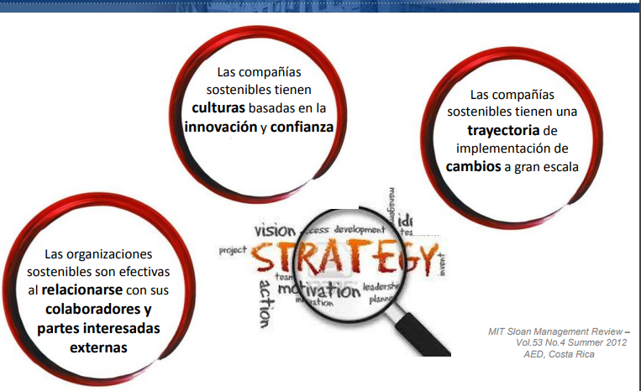

Slide 61
Enlaces útiles
http://examples.integratedreporting.org/home
http://www.iracademicdatabase.org/repository.php

Slide 62
GRACIAS

